Slide 1


CHÍNH TẢ

Slide 2
Mục tiêu bài học
1 Nghe - viết đúng bài chính tả Buôn Chư Lênh đón cô giáo (đoạn văn cuối)
2 Thực hiện chính xác các bài tập phân biệt âm tr/ch; thanh hỏi/thanh ngã

Slide 3

Buôn Chư Lênh đón cô giáo
Y Hoa lấy trong gùi ra một trang giấy, trải lên sàn nhà. Mọi người im phăng phắc. Y Hoa nghe rõ cả tiếng đập trong lồng ngực mình. Quỳ hai gối lên sàn, cô viết hai chữ thật to, thật đậm: “Bác Hồ”. Y Hoa viết xong, bỗng bao nhiêu tiếng cùng hò reo:
- Ôi, chữ cô giáo này! Nhìn kìa!
- A, chữ, chữ cô giáo!
Hà Đình Cẩn

Slide 4
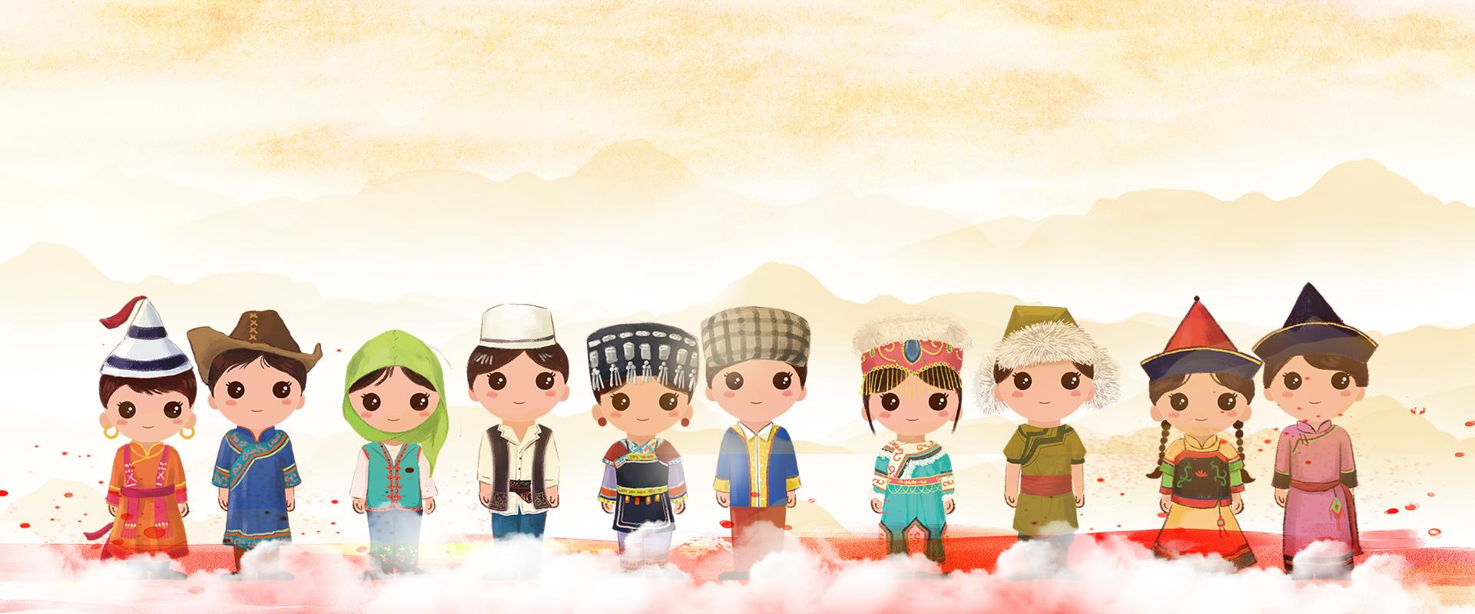
Chi tiết nào cho thấy dân làng rất háo hức chờ đợi và yêu quý ‘’cái chữ’’?
Bao nhiêu tiếng cùng hò reo:
Ôi, chữ cô giáo này! Nhìn kìa!
A, chữ, chữ cô giáo!

Slide 5

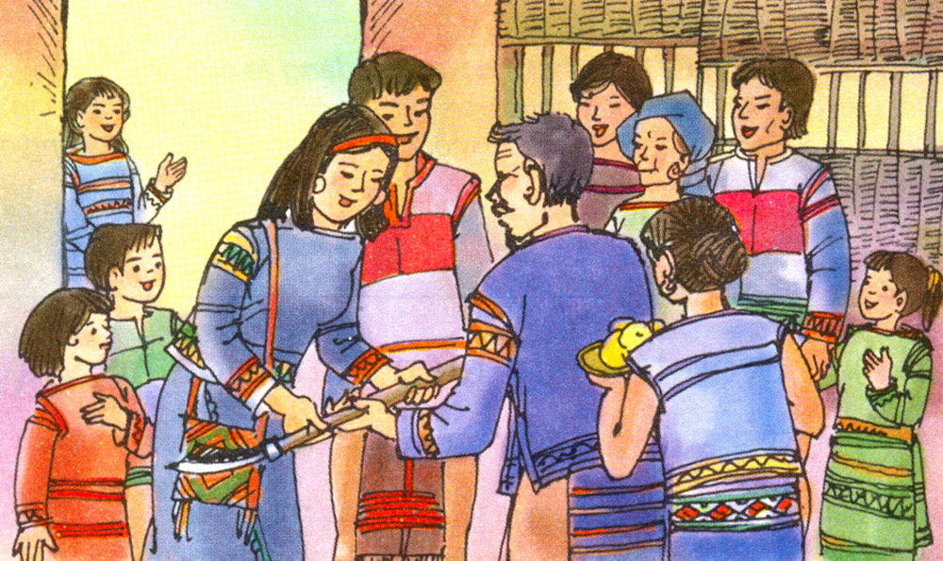
Đoạn văn cho em biết điều gì?
Đoạn văn nói lên tấm lòng của bà con Tây Nguyên đối với cô giáo và cái chữ.

Slide 6

Đọc thầm đoạn văn, tìm những từ dễ mắc lỗi chính tả.
Y Hoa lấy trong gùi ra một trang giấy, trải lên sàn nhà. Mọi người im phăng phắc. Y Hoa nghe rõ cả tiếng đập trong lồng ngực mình. Quỳ hai gối lên sàn, cô viết hai chữ thật to, thật đậm: “Bác Hồ”. Y Hoa viết xong, bỗng bao nhiêu tiếng cùng hò reo:
- Ôi, chữ cô giáo này! Nhìn kìa!
- A, chữ, chữ cô giáo!

Slide 7










Luyện viết từ khó
phăng phắc
trải lên
lồng ngực
Bác Hồ
Y Hoa
sàn nhà

Slide 8

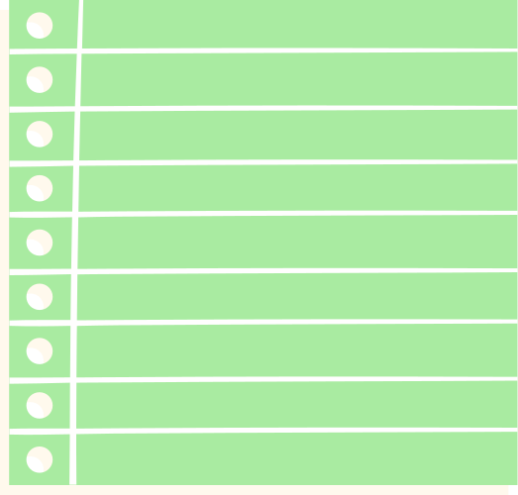







NGHE VIẾT

Slide 9

Lưu ý:
- Viết bài cẩn thận, ngồi đúng tư thế.
- Viết hoa chữ cái đầu câu, ghi dấu câu đúng vị trí.
- Đọc lại bài viết để kiểm tra lỗi chính tả.

Slide 10









LUYỆN TẬP

Slide 11

Bài 2: Tìm những tiếng có nghĩa.
a) Chỉ khác nhau ở âm đầu tr hay ch.
M: trao (trao đổi) – chao (chao liệng)
tr | ch
tra (tra lúa) | cha (cha mẹ)
trà (uống trà) | chà (chà xát)
trả (trả lại) | chả (chả giò)
trông (trông đợi) | chông (chông gai)
trống (đánh trống) | chống (chống gậy)
trung (trung thành) | chung (chung thủy)
… | …

Slide 12
Bài 2: Tìm những tiếng có nghĩa.
b) Chỉ khác nhau ở thanh hỏi hay thanh ngã
M: bảo (bảo ban) - bão (cơn bão)
Thanh hỏi | Thanh ngã
nghỉ (nghỉ ngơi) | nghĩ (nghĩ ngợi)
kẻ (kẻ thù) | kẽ (kẽ hở)
kỷ (kỷ luật) | kỹ (kỹ thuật)
sẻ (chim sẻ) | sẽ ( sạch sẽ)
đả (ẩu đả) | đã
nổi (nổi giận) | nỗi (nỗi lòng)
… | …

Slide 13

3. Tìm tiếng thích hợp với mỗi ô trống:

Slide 14

a) Những tiếng có chứa âm đầu là tr hay ch.
Nhà phê bình và truyện của vua
Một ông vua tự là mình có tài văn nên rất hay viết truyện. của vua rất nhạt nhẽo nhưng vì sợ vua nên
ai dám bai. Chỉ có một nhà phê bình dám nói sự thật . Vua tức giận tống ông vào ngục.
Thời gian sau , vua lại tự do cho nhà phê bình, mời ông đến dự tiệc, thưởng thức sáng tác mới. Khi vua yêu cầu nhà phê bình nêu nhận xét, ông bước nhanh về phía mấy người lính canh và nói :
- Xin hãy đưa tôi lại nhà giam!
cho
Truyện
chẳng
chê
trả
trở

Slide 15


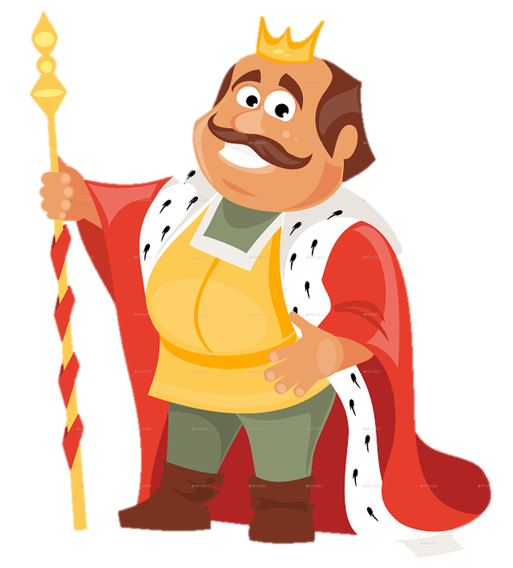
Câu nói của nhà phê bình ở cuối câu chuyện cho thấy ông đánh giá sáng tác mới của nhà vua thế nào?
Câu nói của nhà phê bình ngụ ý: Sáng tác mới của vua rất dở.

Slide 16


b) Những tiếng có thanh hỏi hay thanh ngã.
Lịch sử bấy giờ ngắn hơn
sử
Thấy điểm kết môn Lịch của cháu thấp quá, ông :
- Ngày ông đi học, ông toàn được 9, điểm 10 môn Lịch sử. Thế mà bây giờ điểm kết môn Lịch Sử của cháu được có 5,5. Cháu suy sao đây ?
Cháu đáp:
- Nhưng thời ông đi học thì lịch sử ngắn hơn bây giờ ạ.
tổng
bảo
điểm
tổng
chỉ
nghĩ

Slide 17


Lịch sử bấy giờ ngắn hơn
Thấy điểm tổng kết môn Lịch sử của cháu thấp quá, ông bảo:
- Ngày ông đi học, ông toàn được điểm 9, điểm 10 môn Lịch sử. Thế mà bây giờ điểm tổng kết môn Lịch Sử của cháu chỉ được có 5,5. Cháu suy nghĩ sao đây ?
Cháu đáp:
- Nhưng thời ông đi học thì lịch sử ngắn hơn bây giờ ạ.

Slide 18

Đánh giá mục tiêu
1 Nghe - viết đúng bài chính tả Buôn Chư Lênh đón cô giáo (đoạn văn cuối)
2 Thực hiện chính xác các bài tập phân biệt âm tr/ch; thanh hỏi/thanh ngã

